Slide 1
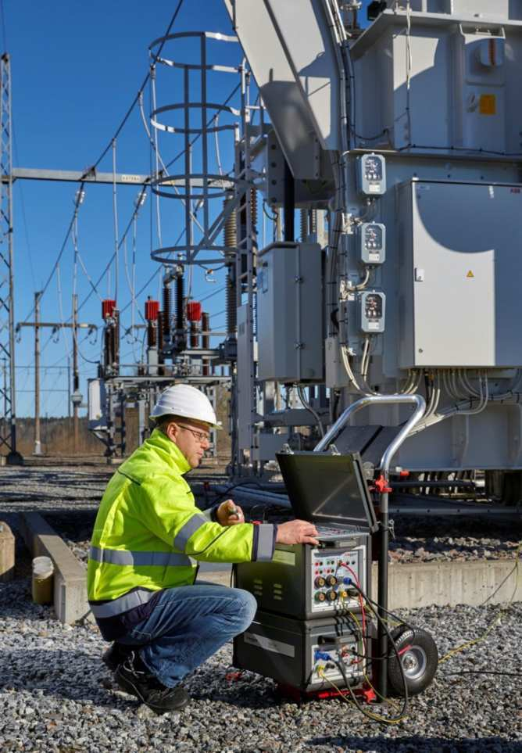
Entrenamiento de uso
TRAX
Pruebas en Transformadores
Parte 3
Hardware y Software
PARTILUZ - Uruguay
25 de Julio de 2019

Slide 2
TRAX: Concepto
TRAX es una solución multifuncional para probar transformadores y equipamiento de subestaciones.
El instrumento consta de una versión básica: control/fuente, y de ciertos complementos que amplían su versatilidad.

Slide 3
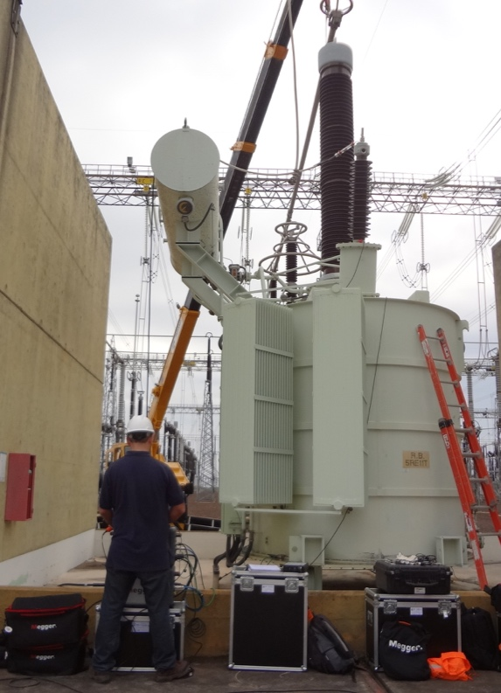
TRAX: Concepto
Pruebas en transformadores de potencia
Resistencia de devanados
Des magnetización adaptativa
Relación de transformación
Corriente de excitación
Reactancia de dispersión
Capacitancia y factor de potencia / disipación
Resistencia dinámica del OLTC
FRSL
Balance magnético
Pruebas y mediciones manuales (voltajes y corrientes)

Slide 4
TRAX: Concepto
Pruebas en transformadores instrumentos
Resistencia de devanados
Des magnetización adaptativa (VT)
Relación de transformación
Capacitancia y factor de potencia / disipación
Saturacion (CT)
Carga (burden)

Slide 5
TRAX: Concepto
Pruebas en subestaciones
Resistencia de contacto
Inyección de corriente en barras
Medición de tiempos en interruptores
Inyección en relés

Slide 6
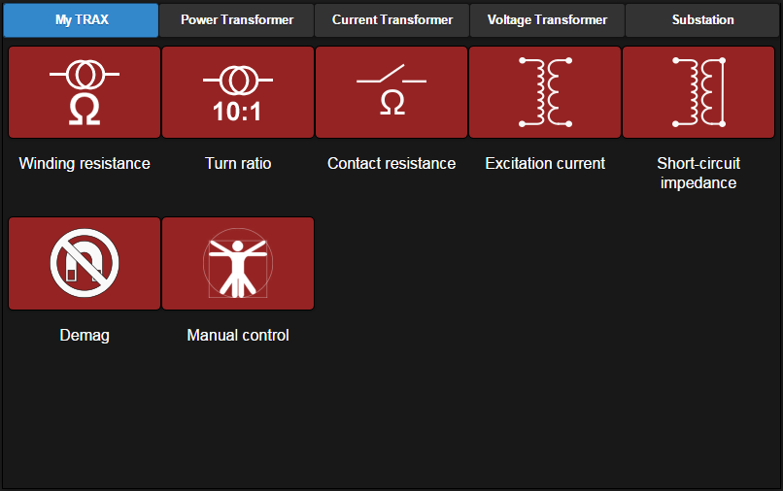



TRAX: Aplicaciones (Apps)

Slide 7
TRAX: Aplicaciones (Apps): Paquetes
Standard
Relación
TI/TP
Relación
Subestaciones
Interruptores
Medición de tiempos en interruptores
Resistencia devanados
Reactancia de dispersión
Corriente de excitación
Desmagnetización
Resistencia devanados
tan delta y capacitancia (TDX)
Tension resistida
Desmagnetización
Saturación
Carga (burden)
Resistencia de contacto
Avanzado
tan delta y capacitancia
FRSL
Balance magnético
Resistencia dinámica
Resistencia de contactos
Pruebas manuales

Slide 8
TRAX: Configuración de software (Apps)
Unidad principal
(TRAX 220/280/219/279)
Aplicaciones estándares para pruebas en transformadores
Aplicaciones avanzadas para transformadores
Aplicaciones para CT y VT
Aplicaciones para subestaciones

Slide 9
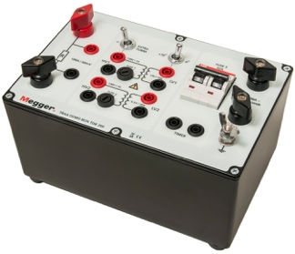
TRAX: Configuración de hardware (Accesorios)
Unidad principal
(TRAX 220/280/219)
Fuente para tan delta
(TDX 120)
Switchbox trifásico para TTR y devanados
(TSX 300)
Amplificador de corriente AC @ 2 kA
(TCX 200)
TRAX Demo and Training Box (TDB 200)

Slide 10
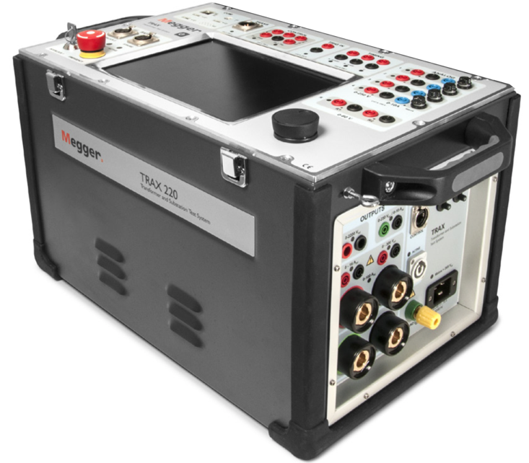
TRAX: Unidad principal
Panel frontal: pantalla (Mod 220/280) + switch +
canales de medición (entradas)
Panel lateral: alimentación + tierra = salidas (fuentes)

Slide 11
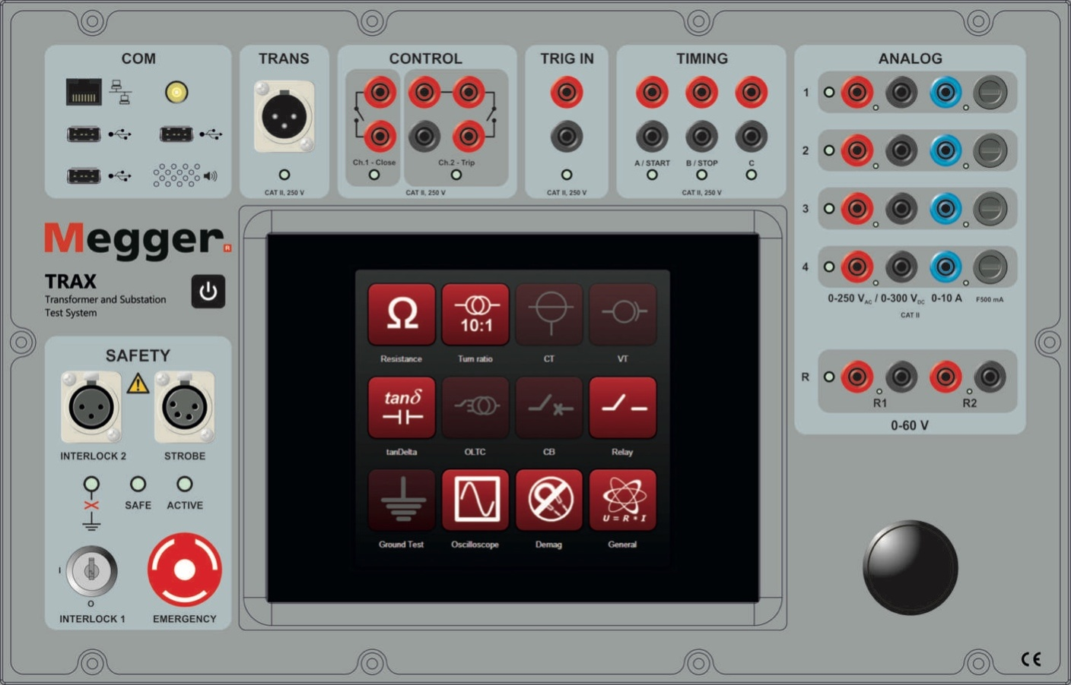
TRAX: Panel frontal de la unidad principal

Slide 12
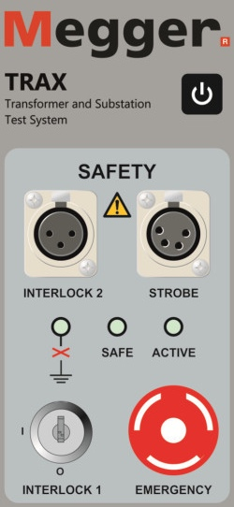
TRAX: Panel frontal de la unidad principal
Encendido / Apagado
Interlock 2 - Manual
Entrada de baliza externa
Indicador de lazo de tierra abierto
Indicador de seguridad
Interlock 1 – Fijo
Parada de
emergencia

Slide 13
TRAX: Panel frontal de la unidad principal

Slide 14
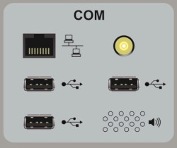
TRAX: Panel frontal de la unidad principal
Puerto de comunicación
Ethernet
Comunicación Wifi
Puertos de comunicación
3 x USB
Speaker

Slide 15
TRAX: Panel frontal de la unidad principal

Slide 16
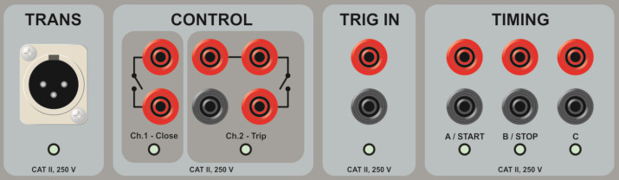
TRAX: Panel frontal de la unidad principal
Entrada de triger externo
Trasductor
Entradas binarias de tiempos
Control del OLTC

Slide 17
TRAX: Panel frontal de la unidad principal

Slide 18
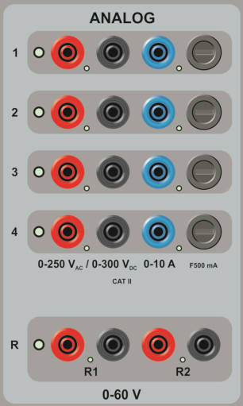
TRAX: Panel frontal de la unidad principal
Fusibles 1- 4 de 500 mA
Entradas de voltaje
Entradas de corrientes
Indicadores LED
Entradas DC

Slide 19
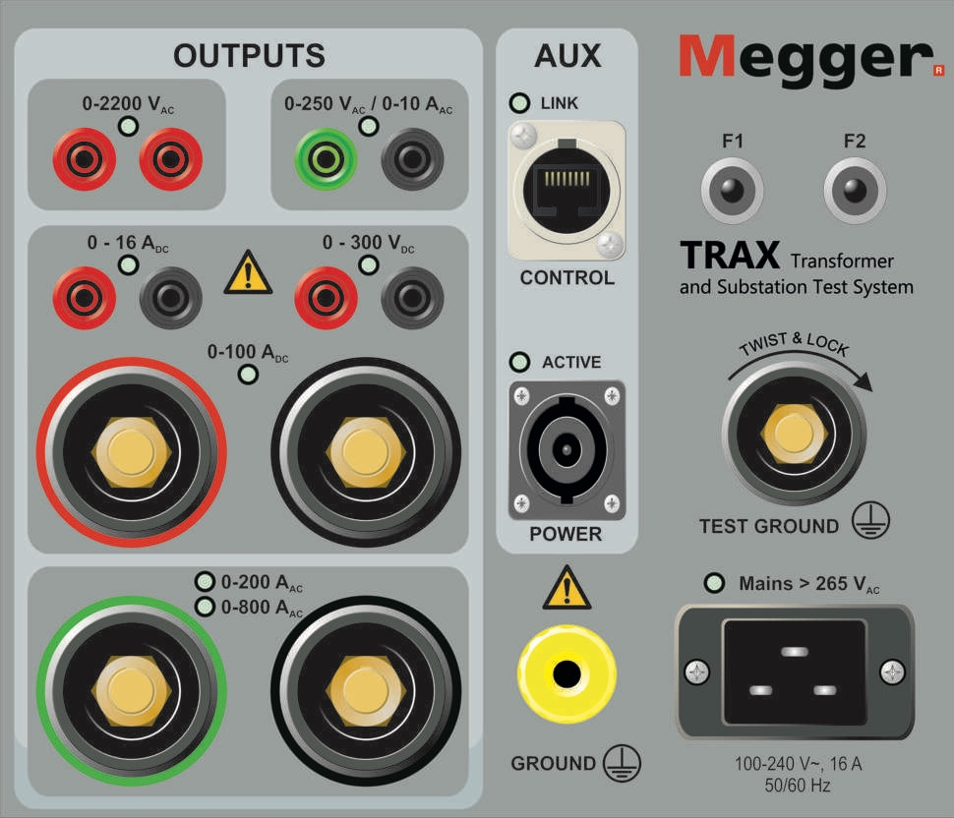
TRAX: Panel lateral de la unidad principal

Slide 20
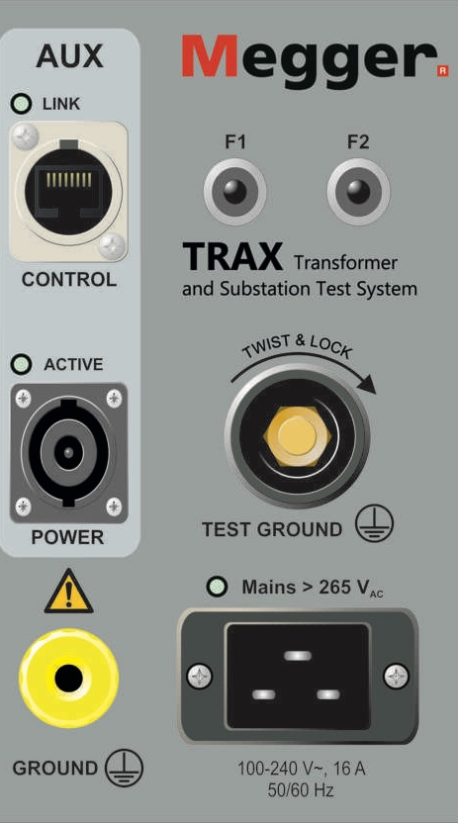
TRAX: Panel lateral de la unidad principal
Fusibles de alimentación
Comunicación Ethernet a accesorios
Alimentación a accesorios
Tierra (Objeto bajo ensayo)
Tierra a accesorios
Alimentación

Slide 21
TRAX: Panel lateral de la unidad principal

Slide 22
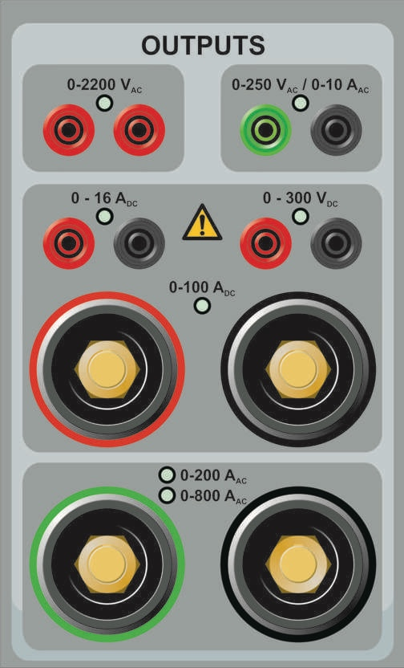
TRAX: Panel lateral de la unidad principal
Salida de voltaje AC de hasta 2200 V
Salida de voltaje AC de hasta 250 V
Salida de corriente DC de hasta 16 A
Salida de voltaje DC de hasta 300 V
Salida de corriente DC de hasta 100 A
Salida de corriente AC de hasta 800 A

Slide 23
TRAX: Características de TDX
Características principales de TRAX con TDX
Voltajes de salida:
0 a 12 kV @ 45 a 70 Hz
0 a 250 V @ 1 a 505 Hz
Corrientes:
500 mA hasta 30 segundos
300 mA hasta 4 minutos
200 mA hasta 30 minutos
100 mA continuos

Slide 24
TRAX: Panel lateral derecho de TDX
Canal de medición/guarda ROJO
Canal de medición/guarda AZUL
Alimentación desde el TRAX
Comunicación Ethernet a TRAX
Conexion de tierra desde TRAX
Conexión para la calibración
Conexion de tierra a inductor resonante
Conexion condesador de referencia externo (fuente externa)

Slide 25
TRAX: Panel lateral izquierdo de TDX
Conexión del cable de AT

Slide 26
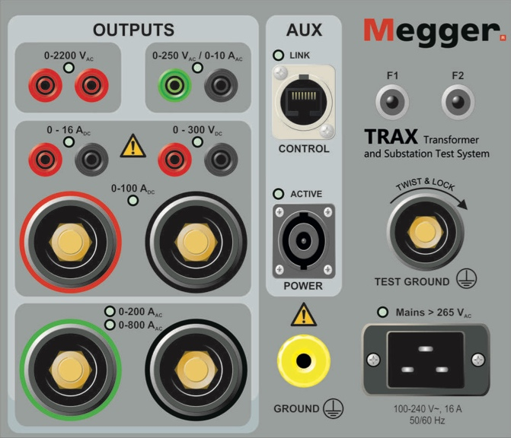
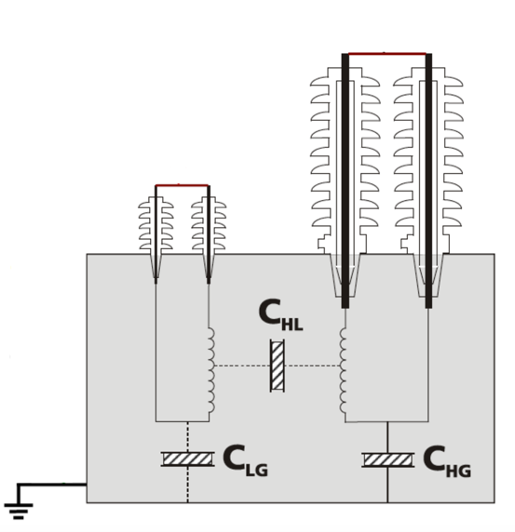
TRAX: Conexión TRAX+TDX

Slide 27
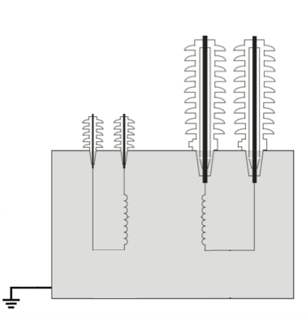
TRAX: Conexión TRAX+TSX

Slide 28
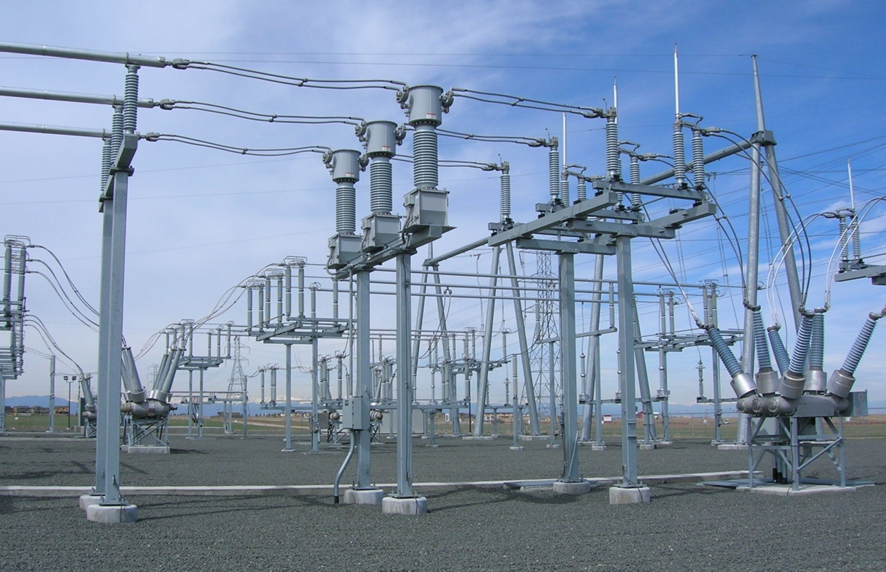
TRAX: Conexión TRAX+TCX

Slide 29
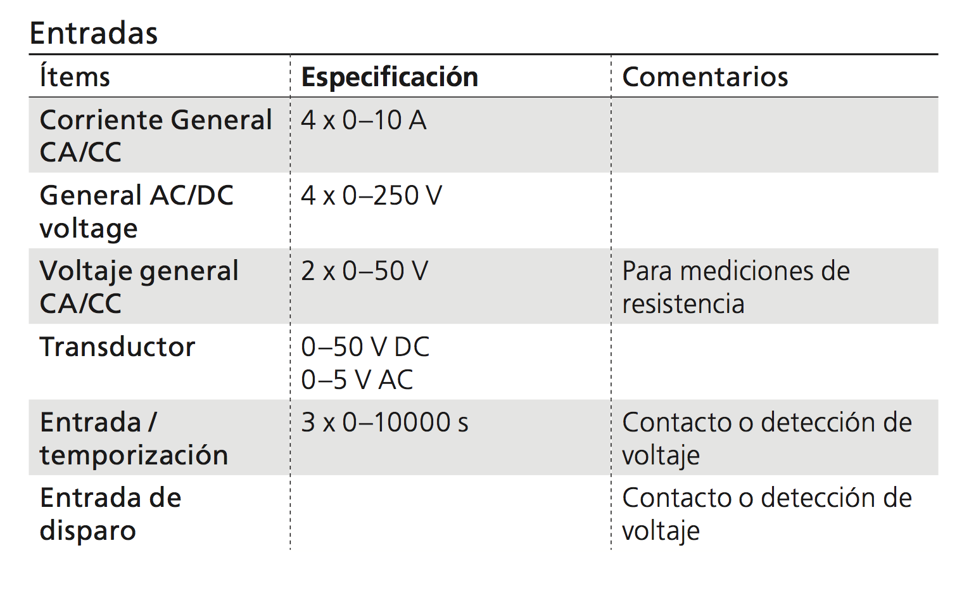
TRAX: Prestaciones

Slide 30
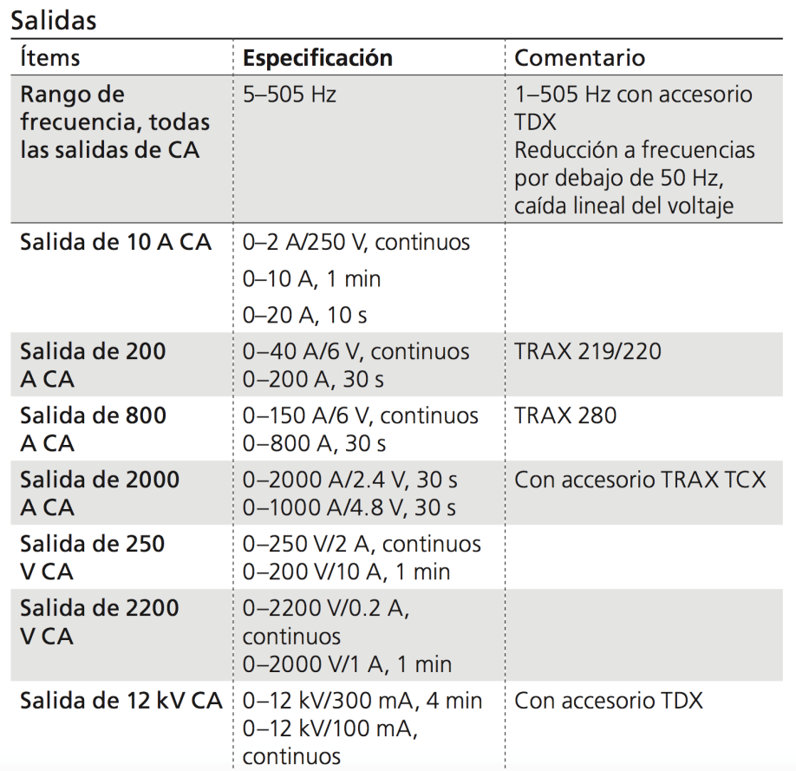
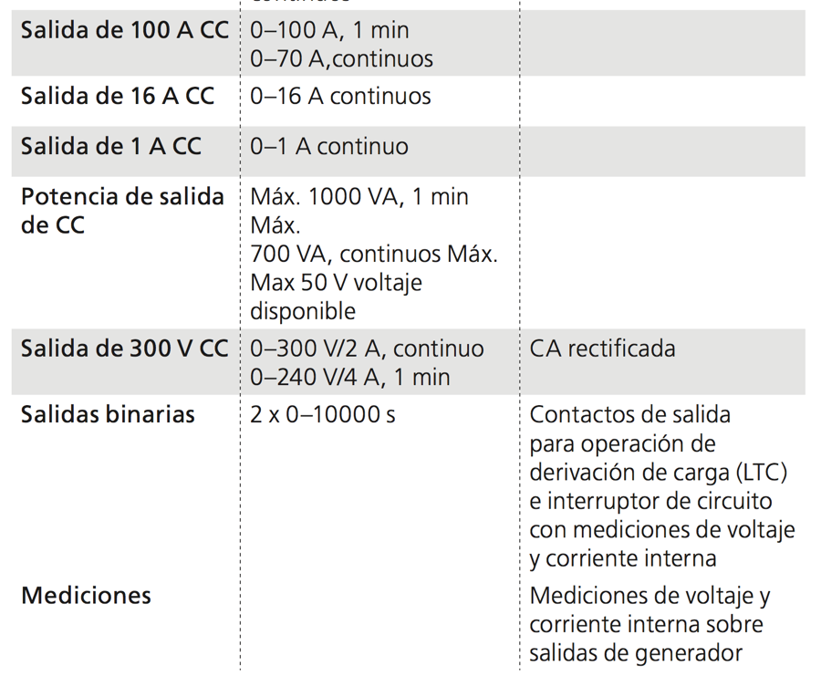
TRAX: Prestaciones

Slide 31
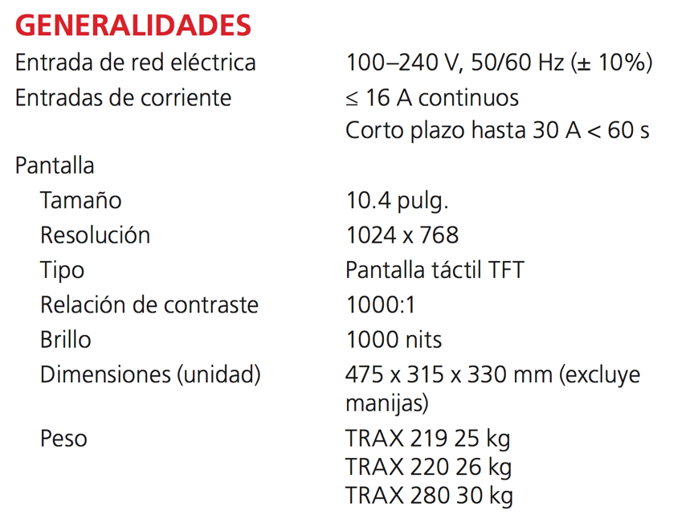
TRAX: Prestaciones

Slide 32
TRAX: TRAX+TDX
Capacidad de corriente vs capacitancia a medir
Voltaje de prueba | Capacitancia máxima en uF a 100 mA |  | Capacitancia máxima en uF a 300 mA |  | Capacitancia máxima en uF a 500 mA
 | 60 Hz | 50 Hz | 60 Hz | 50 Hz | 60 Hz | 50 Hz
0.025 | 11 | 13 | 32 | 38 | 53 | 64
0.05 | 5.3 | 6.3 | 16 | 19 | 27 | 32
0.1 | 2.6 | 3.2 | 7.9 | 9.5 | 13 | 16
0.25 | 1.1 | 1.3 | 3.2 | 3.8 | 5.3 | 6.4
0.5 | 0.53 | 0.63 | 1.6 | 1.9 | 2.7 | 3.2
1 | 0.26 | 0.32 | 0.79 | 0.95 | 1.3 | 1.6
2 | 0.13 | 0.16 | 0.40 | 0.48 | 0.66 | 0.80
3 | 0.09 | 0.11 | 0.27 | 0.32 | 0.44 | 0.53
4 | 0.065 | 0.080 | 0.20 | 0.24 | 0.33 | 0.40
5 | 0.11 | 0.063 | 0.16 | 0.19 | 0.27 | 0.32
6 | 0.044 | 0.055 | 0.13 | 0.16 | 0.22 | 0.27
8 | 0.033 | 0.040 | 0.099 | 0.12 | 0.17 | 0.20
10 | 0.027 | 0.032 | 0.080 | 0.095 | 0.13 | 0.16
12 | 0.022 | 0.027 | 0.066 | 0.080 | 0.11 | 0.13

Slide 33
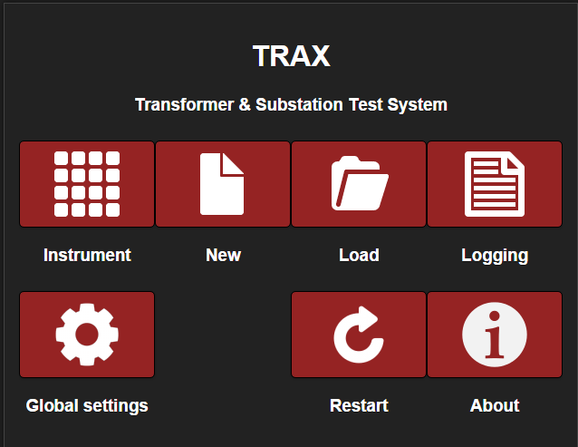
TRAX: Software

Slide 34
¿Preguntas?
Power on
At Megger, we understand that keeping the power on is essential for the success of your business. That is why we are dedicated to creating, designing and manufacturing safe, reliable, easy-to-use portable test equipment backed by world-leading support and expertise.
We can assist your acceptance, commissioning and maintenance testing for predictive, diagnostic or routine purposes. By working closely with electrical utilities, standards bodies and technical institutions, we contribute to the dependability and advancement of the electrical supply industry.

